Slide 1
廣告工作站 不只印象深刻更幫您創造無限商機

Slide 2
如何有效管理、儲存以及
隨時在不同平台播放眾多的廣告呢?
如何快速製作吸睛廣告?
Notes:
The purpose of slide # 3,4 and 5 is to display it in the background while the host and presenter talks about the importance of having Eye-catching ads

Slide 3
電子廣告就在生活中
零售業、銀行業、飯店、餐廳、醫療、企業總部、教育、交通

Slide 4
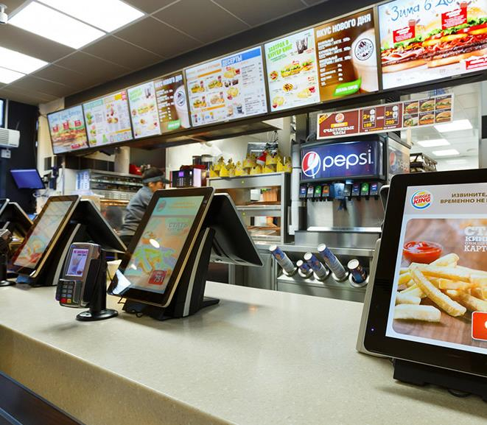
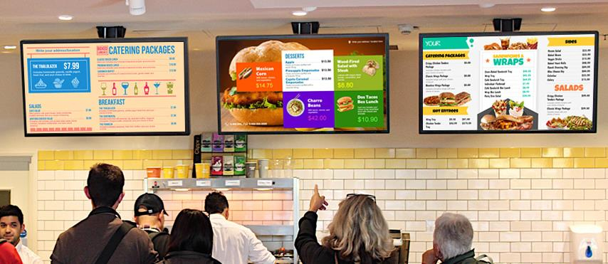
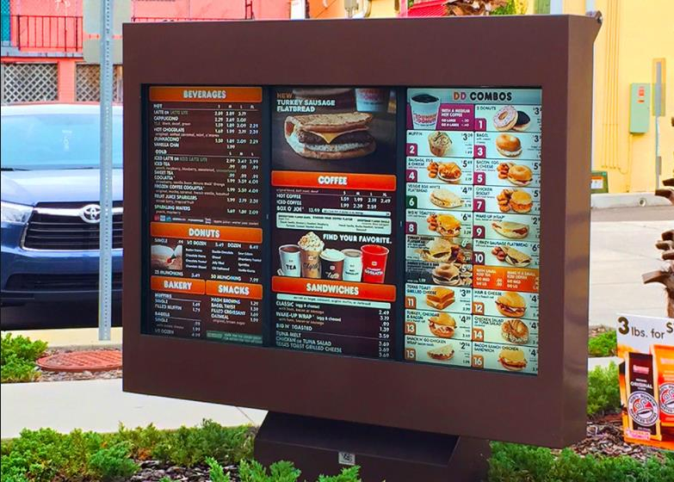
餐廳的電子看板

Slide 5
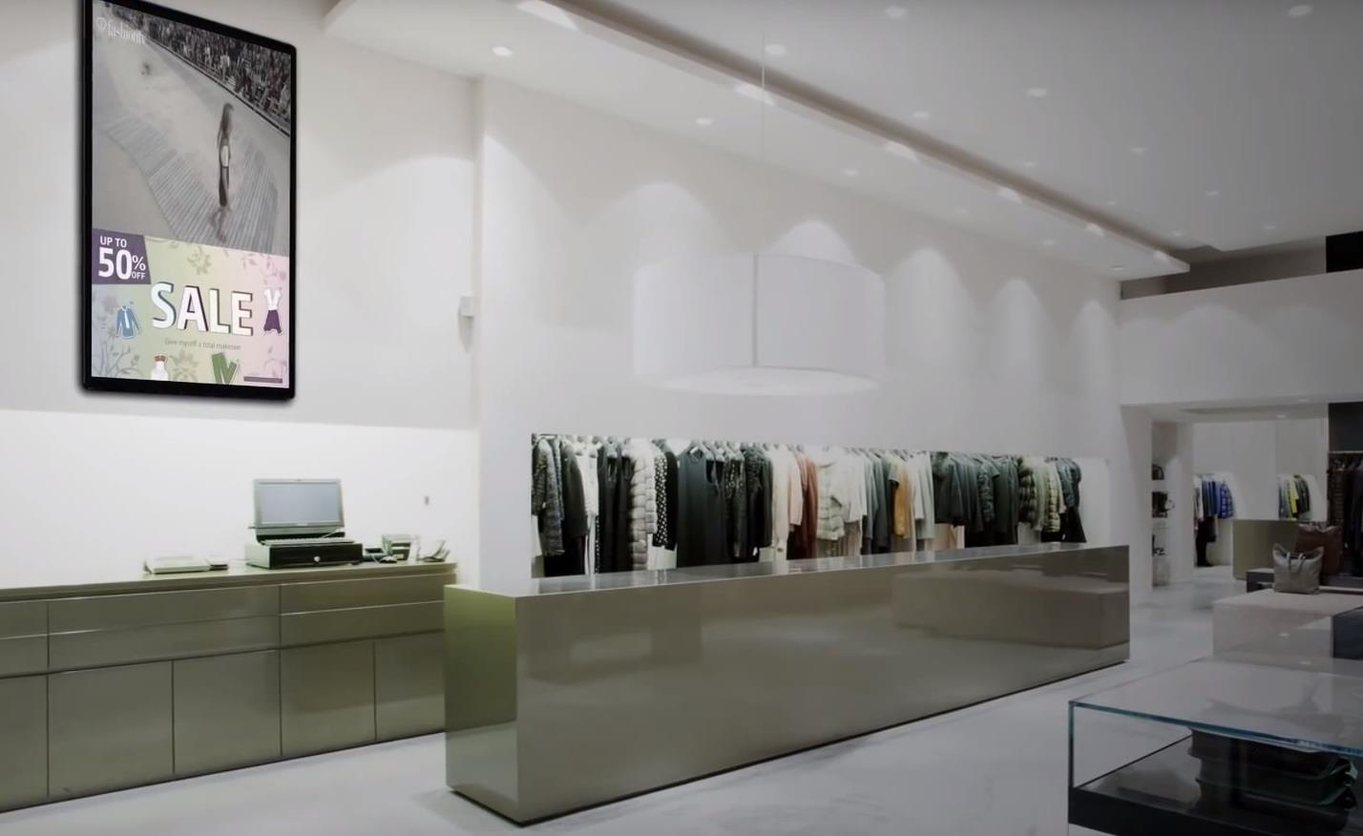
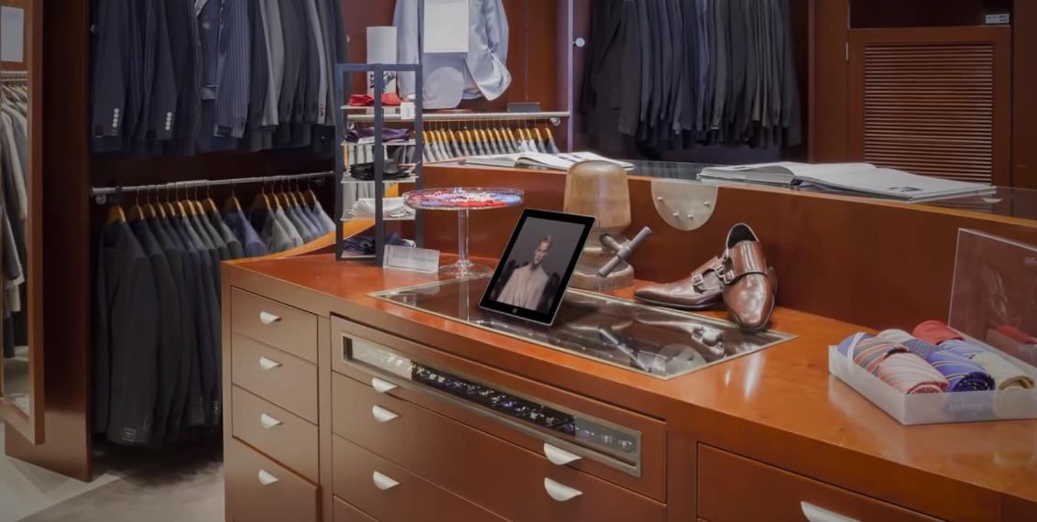
零售業的電子看板
虛擬機工作站
NAS

Slide 6
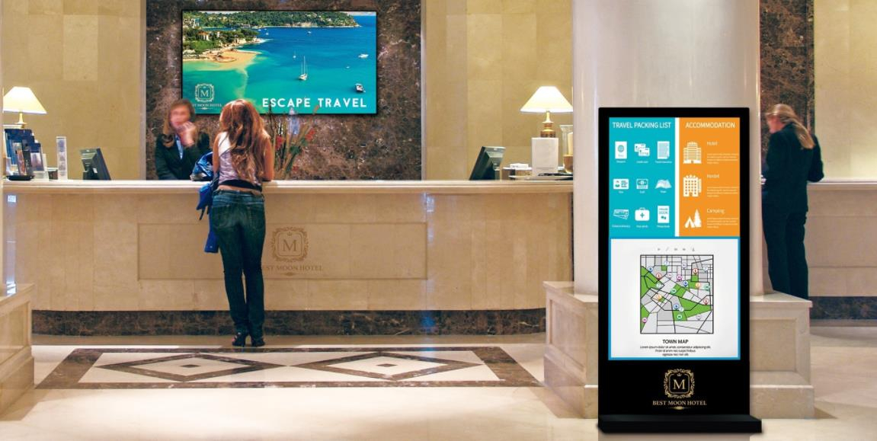
飯店的電子看板

Slide 7
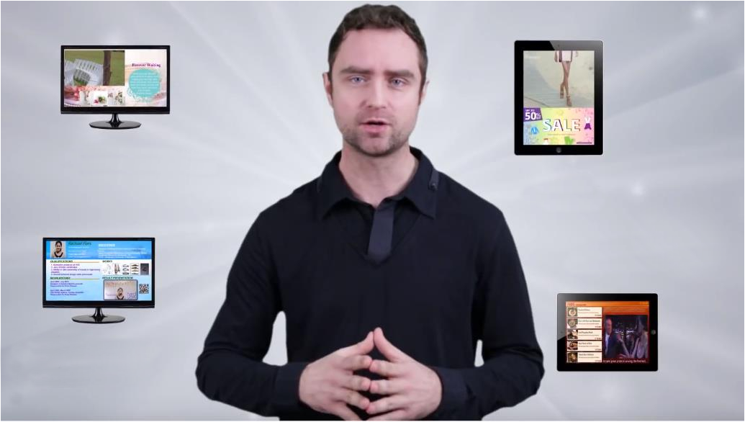
電子看板隨處可見
幫助您隨時掌握最新資訊
婚禮看板
電子DM
動畫履歷
電子選單

Slide 8
不是廣告達人也可設計廣告看板嗎?
我不是設計師，要怎麼製作廣告?
廣告好像都很貴...
是否要買很多硬體組織一個系統才能隨處播放廣告...?
從來沒學過廣告設計軟體怎麼辦...?

Slide 9
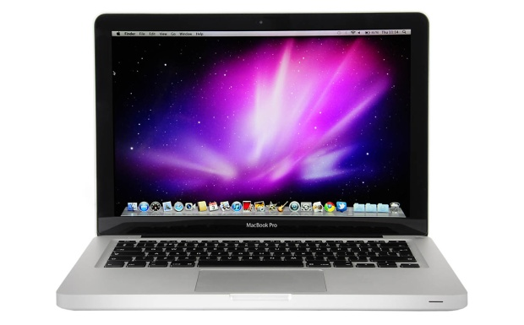
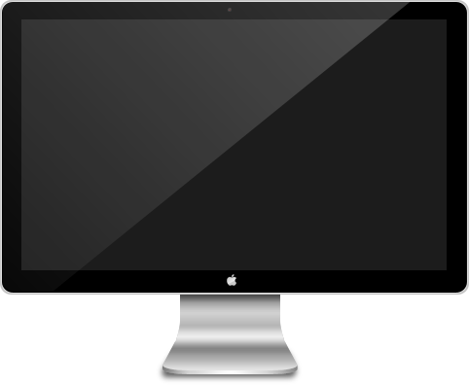
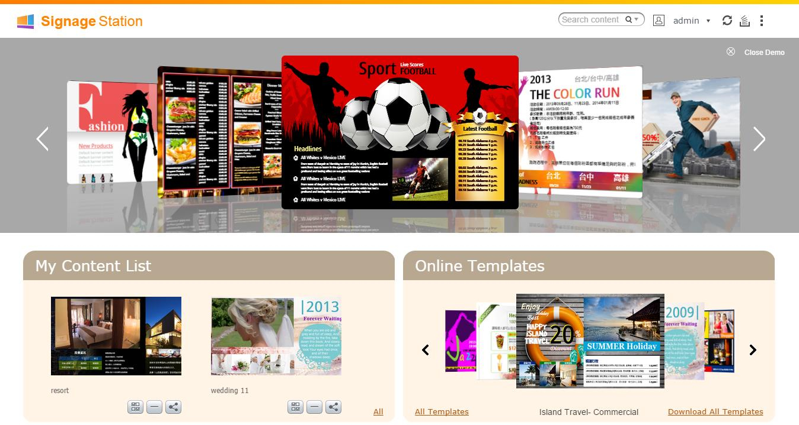
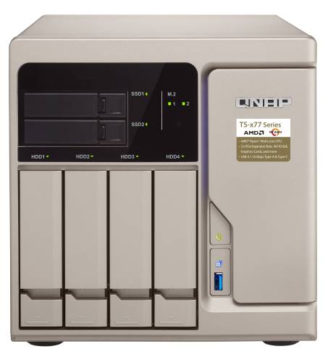
什麼是廣告工作站?
廣告工作站是NAS上的應用程式，讓您輕鬆管理、播放、並分享您眾多的廣告資料。
透過瀏覽器操作的應用程式。可在任何可使用Chrome瀏覽器的機器操作。
虛擬機工作站
NAS
Notes:
Slide # 6 and 7 will give introduction about Signage Station so that first time users can understand clearly

Slide 10
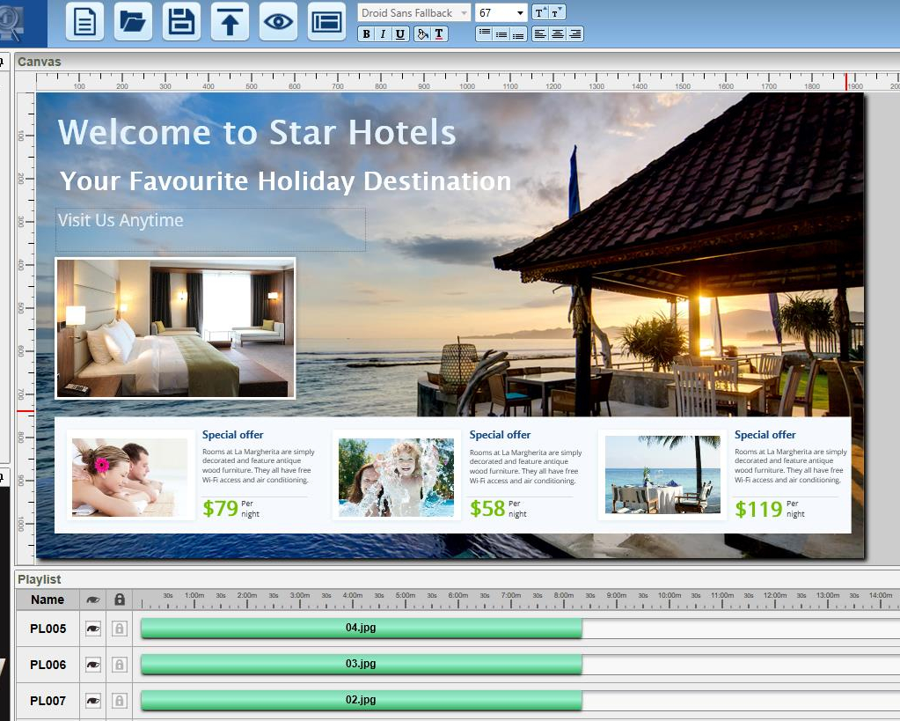
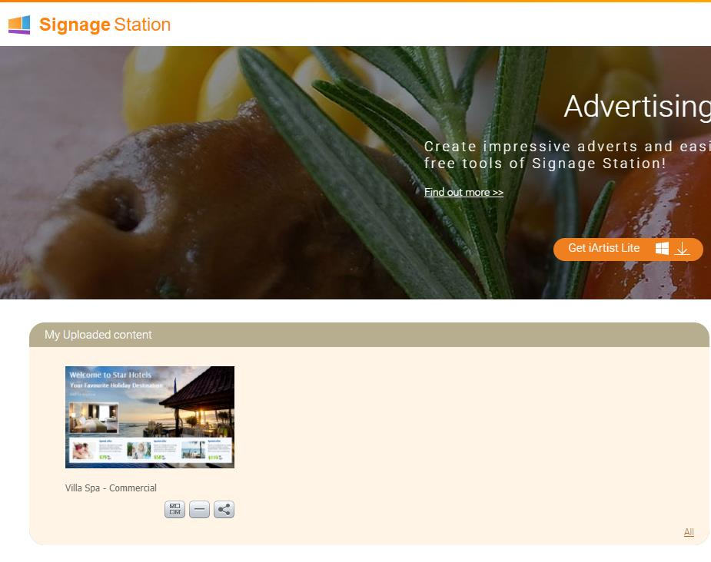
如何操作廣告工作站
使用
iArtist Lite
創作廣告
上傳至NAS
管理、分享
透過Chrome瀏覽器播放

Slide 11
廣告工作站的優點
總體成本低
佈署方便快速
管理容易且不受限
只需購買一台QNAP NAS，
就能免費使用廣告工作站
和設計工具iArtist Lite及
廣告模版
同時享有NAS其他眾多的
實用功能
可同時在多個能使用
Chrome 瀏覽器的設備上
播放廣告
透過簡單的分享URL就可
以快速完成廣告發佈
統一管理您所有的廣告，
儲存容量可彈性擴充
可設置廣告管理人員權限
Notes:
Explain the benefits of Signage Station (on the NAS) over Digital Signage Players
Explain the basic selling points of Signage Station and NAS combined

Slide 12
如何使用廣告工作站
在 NAS 中的 App Center
安裝廣告工作站
建立廣告模板
安裝iArtist Lite至您的 PC

Slide 13
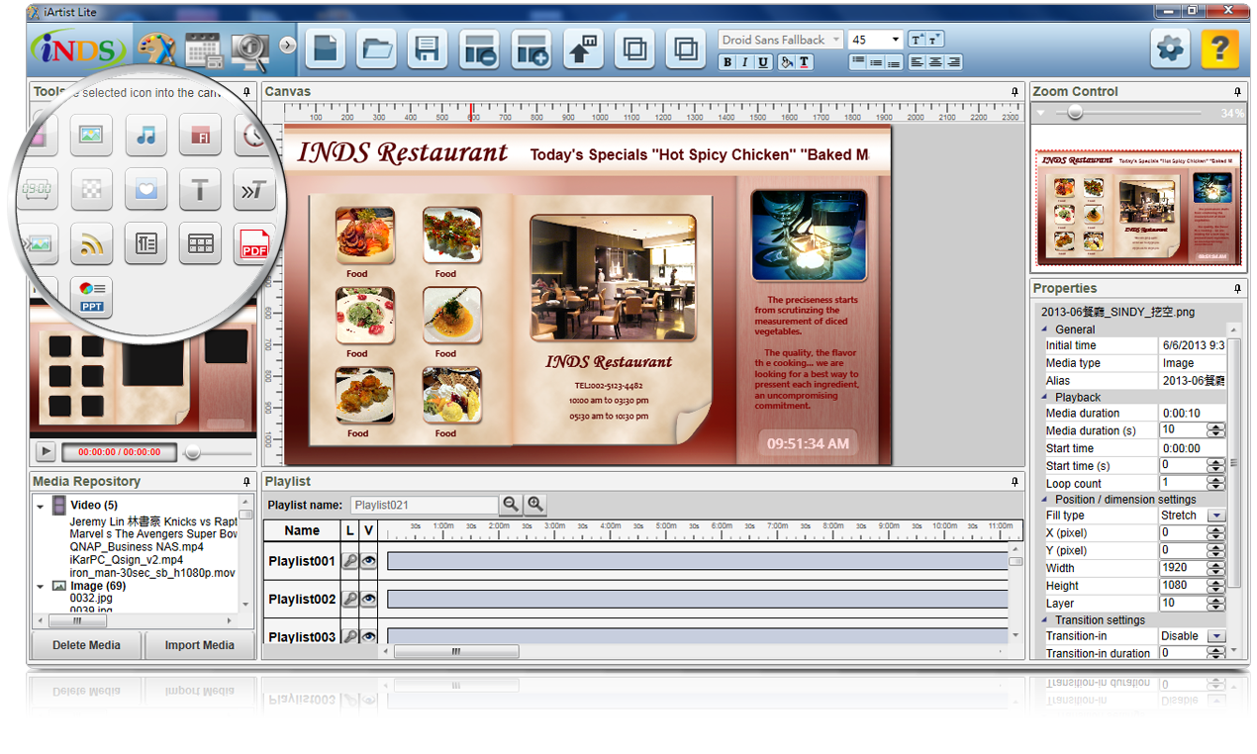
iArtist Lite: 廣告的最佳創作工具
16種進階的廣告小工具讓您的創作千變萬化
拖放小工具，操作好簡單
一鍵上傳至指定的 QNAP NAS
直覺的操作介面管理
使用推薦的廣告模板做編輯
影片 | 圖片 | 背景音效 | 類比時鐘
數位時鐘 | 背景 | 遮罩 | 文字
橫幅 | 圖片橫幅 | RSS | 功能表項目編輯器
套餐式電子 功能表 | HTML Browsing | 投影片 | PDF

Slide 14
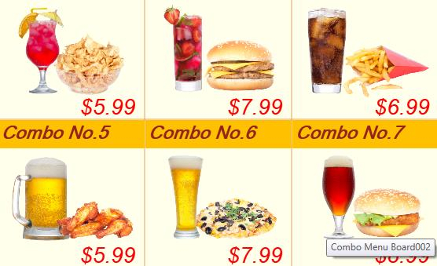
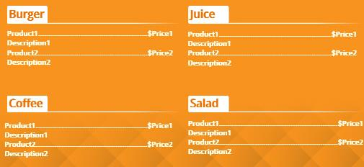
iArtist Lite: 廣告的最佳創作工具
jpg, jpe, jpeg,
png, gif, bmp
套餐式電子
功能表
mpg, mpeg, wmv,
mov, mp4, flv
項目單編輯
文字跑馬燈
mp3

Slide 15
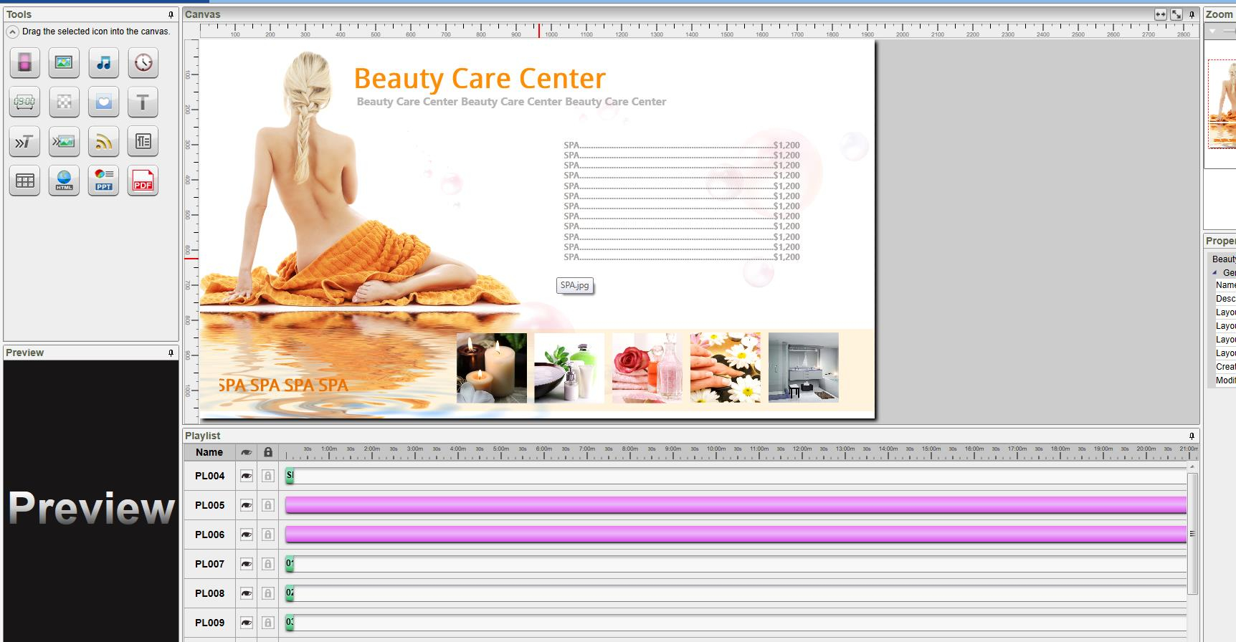
iArtist Lite: 廣告的最佳創作工具
多層次的播放編輯
時間軸操作
提供您完整的廣告創作工具

Slide 16
iArtist Lite
DEMO
Notes:
We will not show this slide. This is just to inform Teddy that we will have demo here
The demo will cover the following topics:
Use iArtist Lite to create simple templates
Explain the 16 widgets present in iArtist Lite
Arrange widgets and their playlists

Slide 17
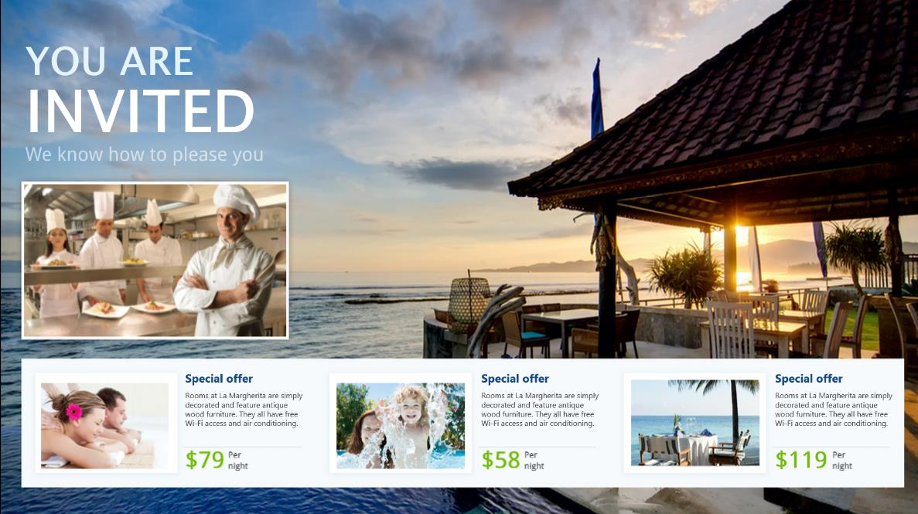
iArtist Lite: 免費廣告模板
QNAP 提供的免費廣告模板
可直接安裝並編輯
快速完成專業廣告設計
模板種類眾多符合各種產業需求
Notes:
Advantages of QNAP Ad Templates

Slide 18
QNAP Ads
DEMO
Notes:
Download and edit online templates
Create professional ads using templates

Slide 19
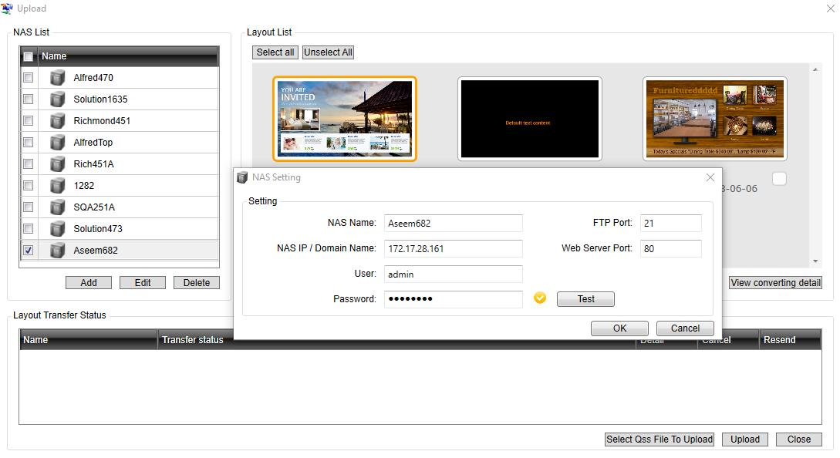
iArtist Lite: 廣告的最佳創作工具
上傳廣告至NAS
一鍵上傳至多台NAS
一次上傳多個廣告

Slide 20
iArtist Lite
DEMO
Notes:
We will not show this slide. This is just to inform Teddy that we will have demo here
The demo will cover the following topics:
Use iArtist Lite to create simple templates
Download and edit online templates
Explain the 16 widgets present in iArtist Lite
Arrange widgets and their playlists
Preview ads
Upload templates on the NAS

Slide 21
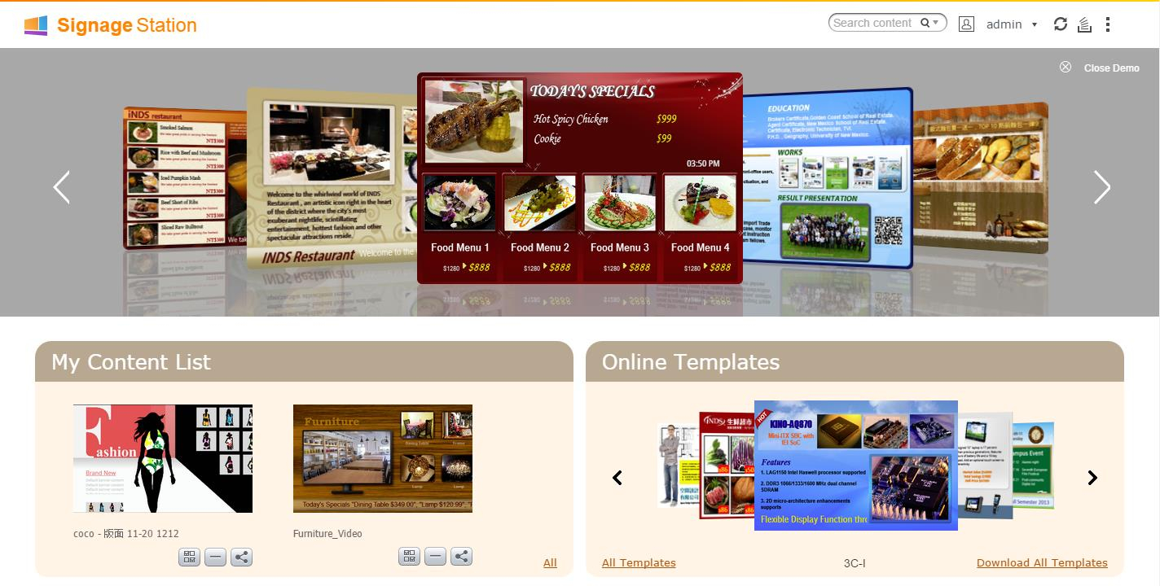
廣告工作站: 快速創作
廣告工作站讓您創作無限
輕鬆管理和播放廣告

Slide 22
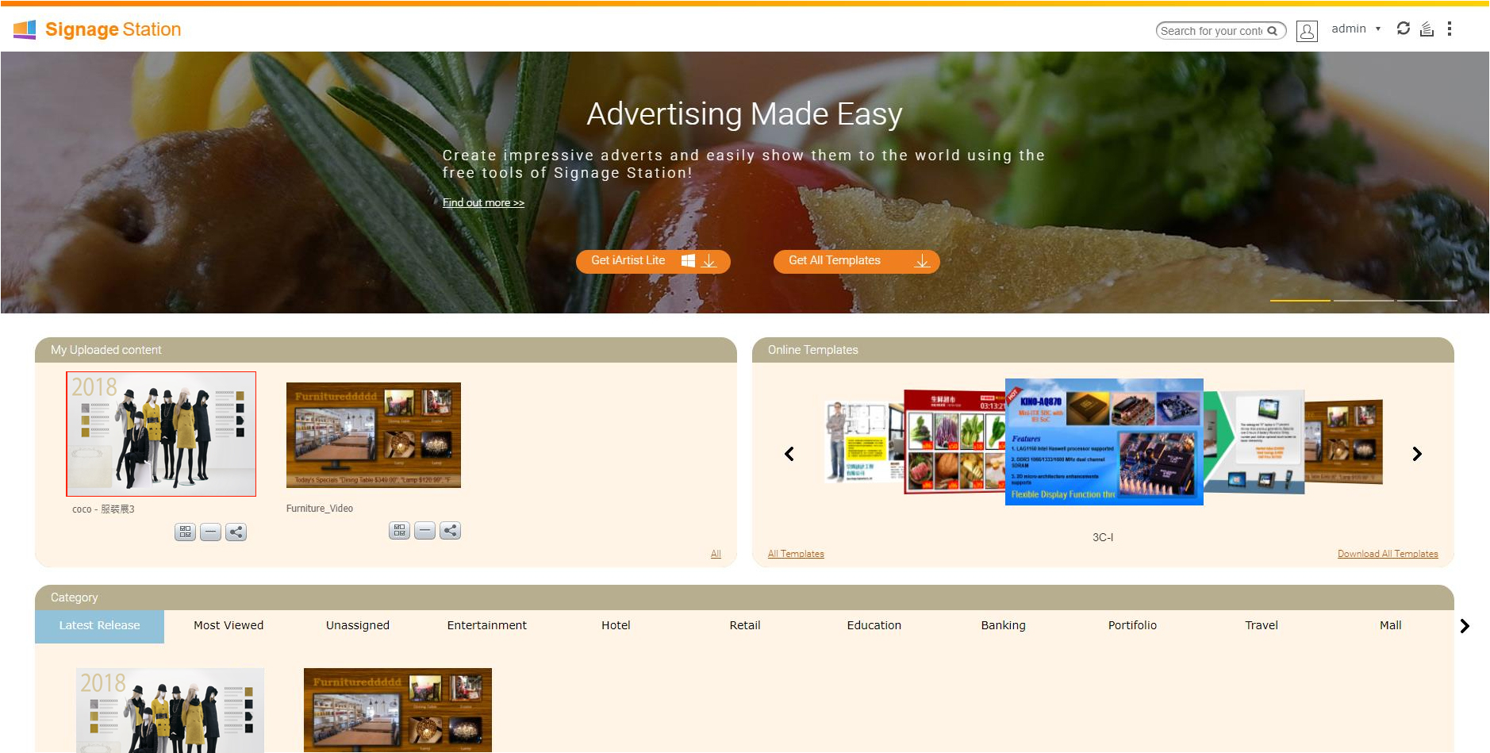
廣告工作站: 隨時播放好方便
一鍵播放廣告，無繁複的前置作業
一次播放多個廣告

Slide 23
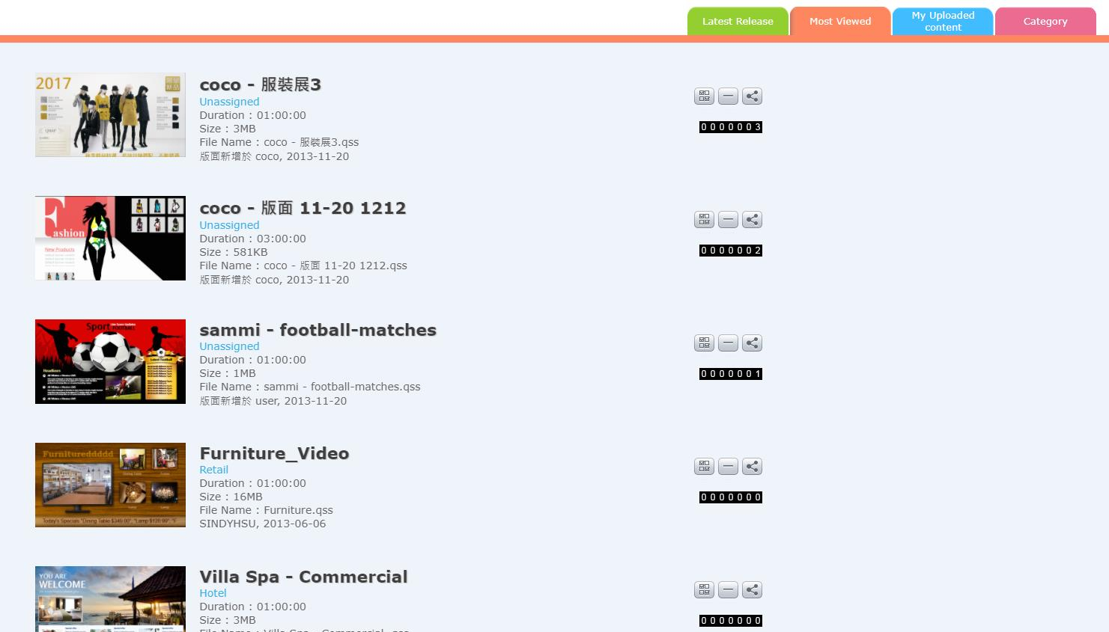
廣告工作站: 輕鬆管理
整理和管理廣告
篩選器幫助您透過
“最新上傳” “播放次
數最多” 等各種敘述來
快速搜尋廣告
觀看播放次數

Slide 24
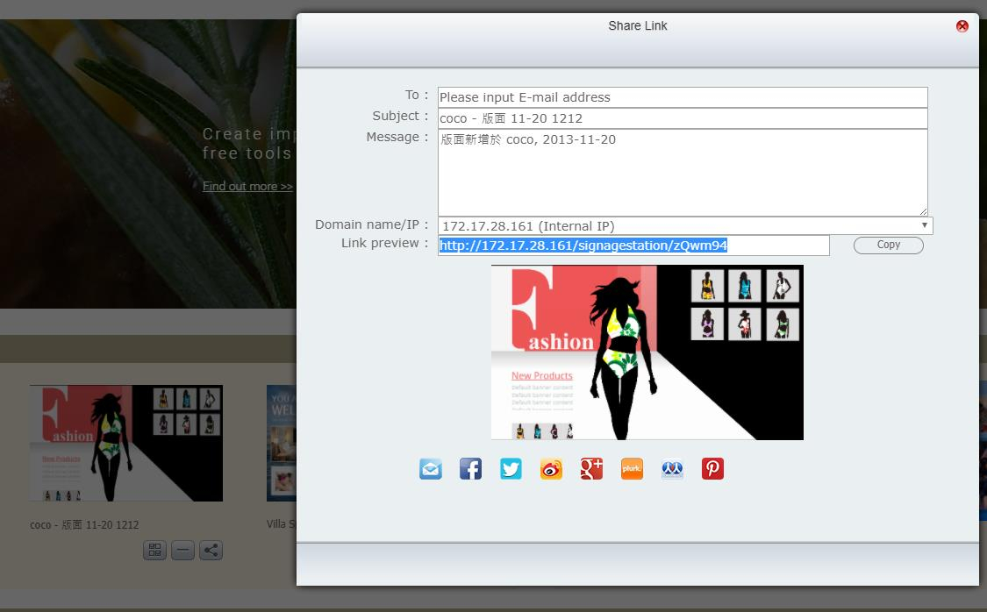
廣告工作站: 分享廣告
透過URL分享廣告
直接將廣告分享至媒體平台
透過Chrome即可播放廣告

Slide 25
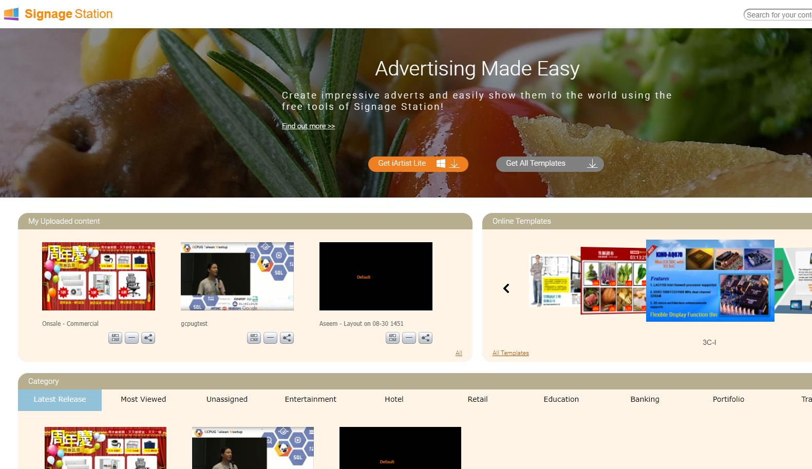
Signage Station
DEMO
Notes:
We will not show this slide. This is just to inform Teddy that we will have demo here
The demo will cover the following topics:
View my uploaded templates
Play my uploaded templates
Share template URL with others
Play simultaneously on several devices

Slide 26
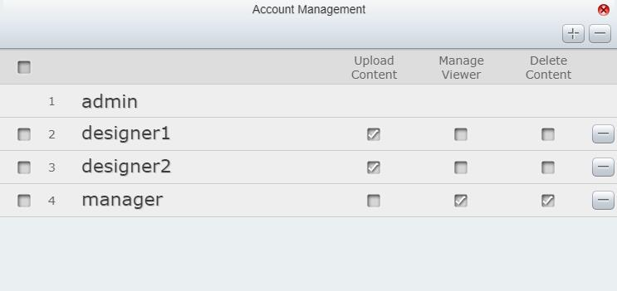
廣告工作站: 使用者管理
Admin可增加或移除
使用者
使用者權限
例如: 創作廣告的使用者
僅可上傳
增加廣告管理人員

Slide 27
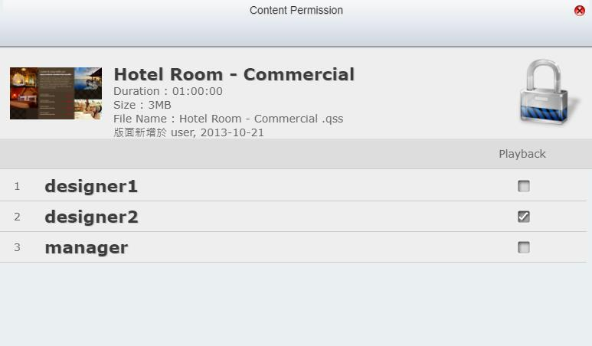
廣告工作站: 廣告權限設定
鎖住或解鎖廣告
使用者觀看廣告的權限管理

Slide 28
Signage Station
DEMO
Notes:
We will not show this slide. This is just to inform Teddy that we will have demo here
The demo will cover the following topics:
User Management
Ad permission settings

Slide 29
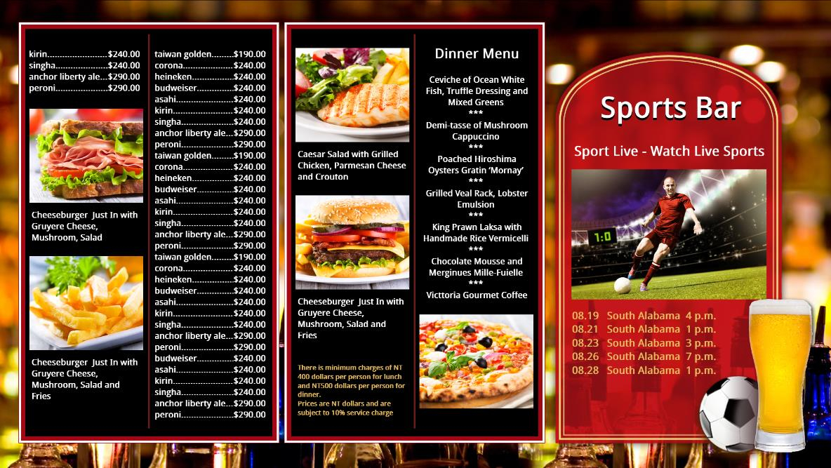
免費廣告模板
快速編輯，一秒成為專業廣告達人

Slide 30
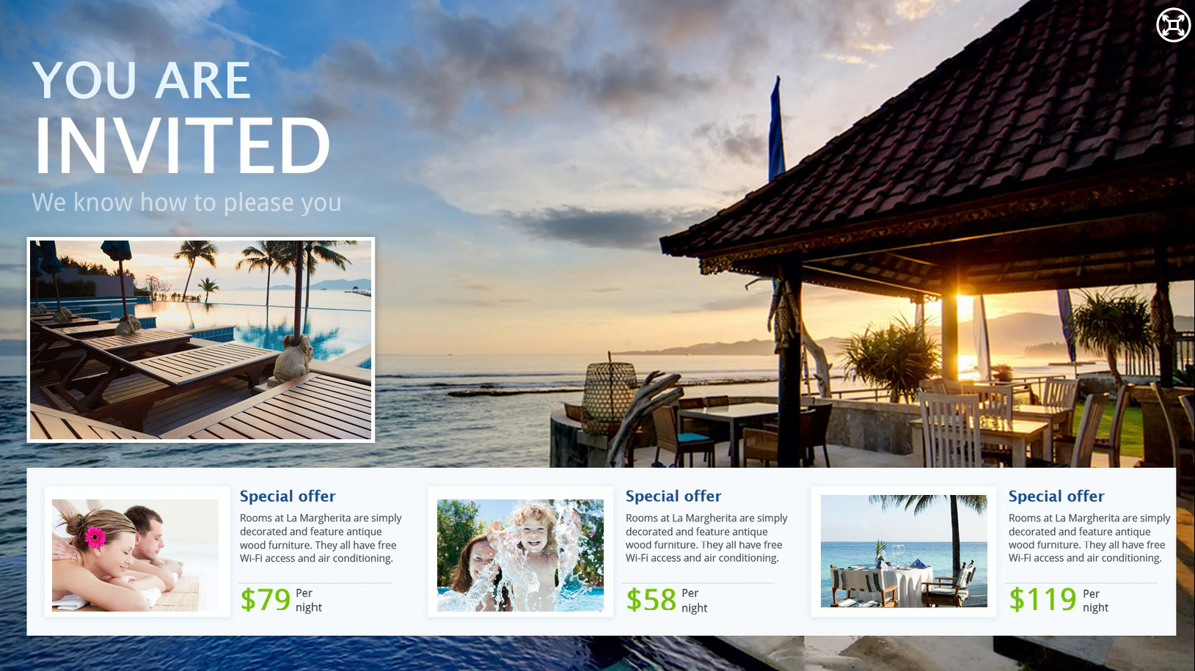

Slide 31
Online Templates
DEMO
Notes:
We will not show this slide. This is just to inform Teddy that we will have demo here
The demo will cover the following topics:
Download online templates on the NAS
Play online templates
Show 3-4 different online templates

Slide 32
Signage Station
是您最好的選擇

